Slide 1
Муниципальное казённое дошкольное образовательное учреждение детский сад № 3
«Сохранение и укрепление здоровья детей дошкольного возраста посредством формирования здоровьесберегающих навыков и умений»
Воспитатель:
Лариса Николаевна Агафонова
Узловая
2022 год

Slide 2
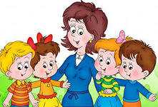
«Забота о здоровье – это важнейший труд воспитателя.
От жизнерадостности детей зависит их духовная жизнь,
мировоззрение, умственное развитие, прочность знаний,
вера в свои силы».
(В.А. Сухомлинский)

Slide 3
Актуальность
«ЗДОРОВЬЕ – ЭТО СОСТОЯНИЕ ЧЕЛОВЕКА, КОТОРОМУ СВОЙСТВЕННО НЕ ТОЛЬКО ОТСУТСТВИЕ БОЛЕЗНЕЙ, НО И ПОЛНОЕ ФИЗИЧЕСКОЕ, ДУШЕВНОЕ И
СОЦИАЛЬНОЕ БЛАГОПОЛУЧИЕ»
(УСТАВ ВСЕМИРНОЙ ОРГАНИЗАЦИИ ЗДРАВООХРАНЕНИЯ)
Актуальность сохранения и укрепления здоровья дошкольников – проблема государственного уровня, которая определена в нормативно - правовых документах, регламентирующих деятельность ДОУ.
воспитание здорового образа жизни – составная комплексного процесса воспитания, которая направлена на достижение дошкольниками системы знаний и познавательных умений и навыков по укреплению и сохранению здоровья.
Создание системы работы по здоровьесбережению, исходя из имеющихся в ДОУ условий.

Slide 4
Нормативно – правовая база
Федеральный закон «Об образовании в Российской Федерации»
№ 273-ФЗ от 29 декабря 2012 года
Федеральный государственный образовательный стандарт дошкольного образования, утвержденный приказом Министерства образования и науки Российской Федерации от 17.10.2013 № 1155
Постановление Главного государственного санитарного врача РФ от 28 сентября 2020 г. № 28 «Об утверждении санитарных правил СП 2.4.3648-20 «Санитарно-эпидемиологические требования к организациям воспитания и обучения, отдыха и оздоровления детей и молодежи»;
Постановление Главного государственного санитарного врача РФ от 28 января 2021 года № 2 «Об утверждении санитарных правил и норм СанПиН 1.2.3685-21 «Гигиенические нормативы и требования к обеспечению безопасности и (или) безвредности для человека факторов среды обитания» (с изменениями на 30 декабря 2022 года);
Устав МКДОУ д/с № 3

Slide 5
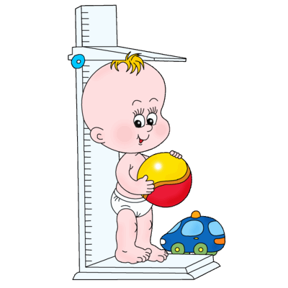
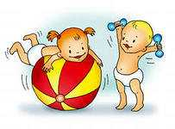
Здоровьесберегающее направление
Развитие двигательных умений и навыков, физических качеств
Формирование основ ЗОЖ
Здоровье
сберегающая среда

Slide 6
Цель:
Систематизация и обобщение накопленного опыта по созданию целостной системы, направленной на достижение положительных результатов в сохранении и укреплении здоровья дошкольников.
Условия:
Соответствие материально-технических возможностей группы и детского сада в целом задачам физкультурно-оздоровительной деятельности, направленной на формирование здорового образа жизни дошкольников.
Определение основных критериев сформированности культуры здорового образа жизни.
Разработка методического и дидактического обеспечения физкультурно-оздоровительной деятельности на основе следующих принципов: системности, доступности, интегративности, соответствия и с учетом региональных особенностей.
Взаимодействие с семьями дошкольников, с целью формирования у них основ знаний и умений по использованию средств физической культуры в сохранении и укреплении здоровья всех членов семьи.

Slide 7
Задачи:
Внедрять инновационные здоровьесберегающие технологии, с целью оздоровления, сохранения и укрепления здоровья детей дошкольного возраста.
➢ формировать здоровый образ жизни у дошкольников, включающую ознакомление с ценностями здорового образа жизни, проявление глубокого интереса к оздоровлению собственного организма, развитие навыков ведения здорового образа жизни, ответственность за свое здоровье и здоровье окружающих, посредством специально-разработанной, систематической и планомерной работы в условиях реализации основной общеобразовательной программы, реализуемой в нашем ДОУ.

Slide 8
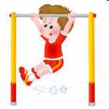
модель приобщения дошкольников
к здоровому образу жизни
НОД
Дидактич. игры
Беседы
Игровые ситуации
Досуги
Образовательная работа: использование технологий обучения ЗОЖ
ФОМИРОВАНИЕ ЗДОРОВОГО ОБРАЗА ЖИЗНИ
Организация
предметно-развивающей среды
Работа с родителями
Собрания
Беседы
Центр двигательной активности
Центр здоровья
Консультации
Санпросвет
работа
Развлечения

Slide 9
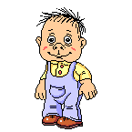
Структура внедрения здоровьесберегающих технологий
Диагностико – прогностический этап 2019-2020 г.г.
Ознакомление с теоретическими основами технологий
Определение оздоровительной направленности и значимости для детей дошкольного возраста
Медико – педагогическая оценка эффективности и прогноз результативности
Изучение знаний, умений и мнения родителей и получение семейной поддержки
Создание условий и оформление необходимого методического и дидактического обеспечения
Основной этап. Практический 2020-2021 г.г.
Включение здоровьесберегающих технологий в педагогический процесс
Приобщение родителей к здоровому образу жизни
Обобщающий этап 2021-2022 г.г.
Анализ результатов
Мониторинг воспитанников
Опрос и анкетирование родителей

Slide 10
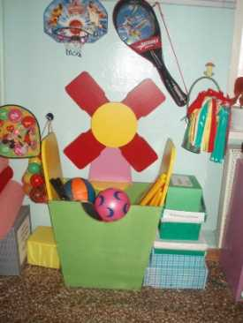
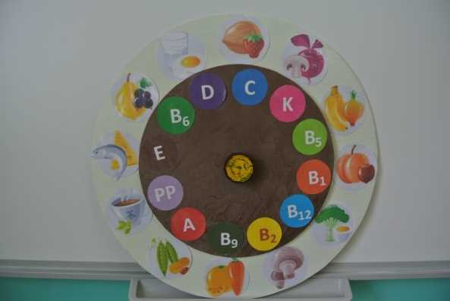
Оценка состояния заболеваемости
воспитанников
Анкетирование родителей
Создание материально – технических
условий
Разработка методического и
дидактического обеспечения
Диагностико – прогностический этап

Slide 11
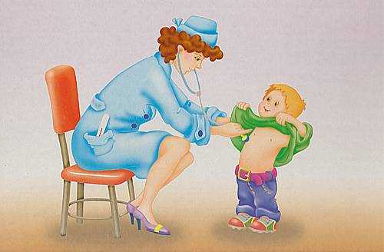
Мониторинг
Заболеваемость
8,4 д/дн
Уровень физического развития 31%
Группы здоровья
1гр. – 15 детей
2гр.- 11 детей

Slide 12
Анализ анкетирования родителей

Slide 13
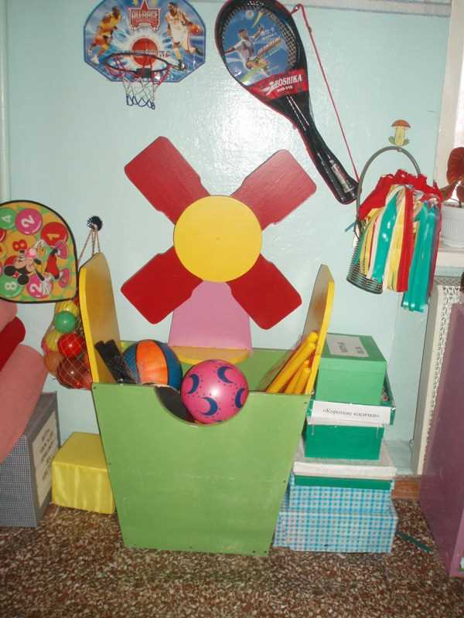
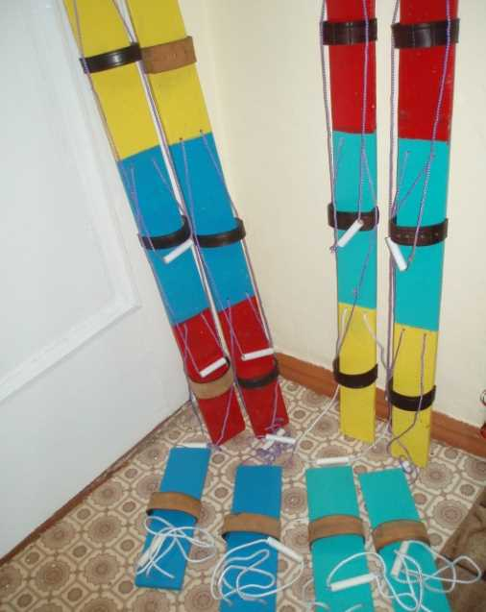
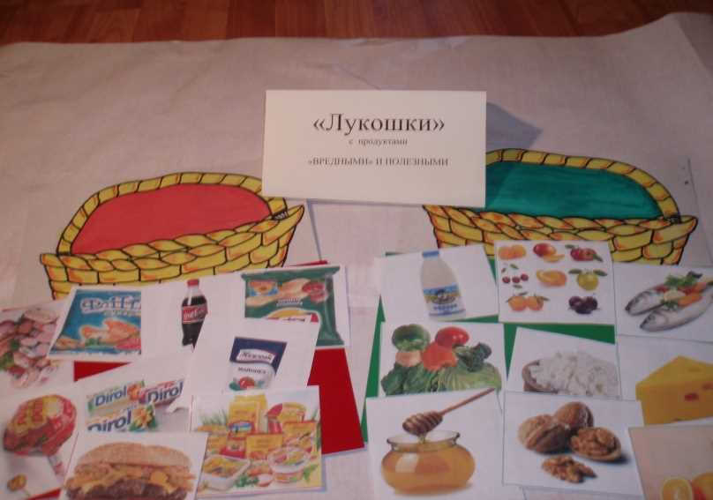
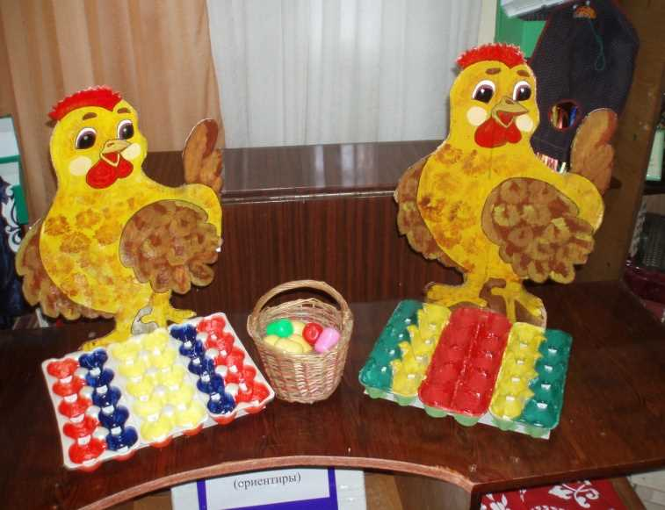
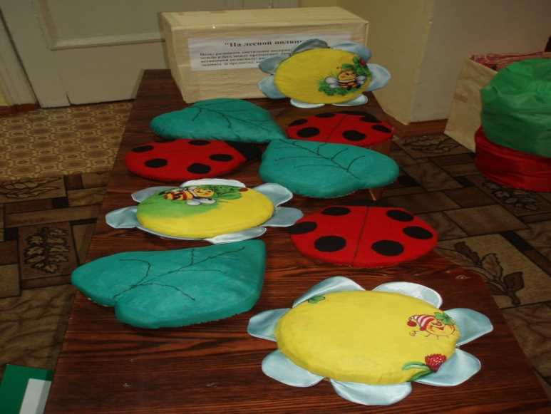
Предметно-развивающая среда

Slide 14
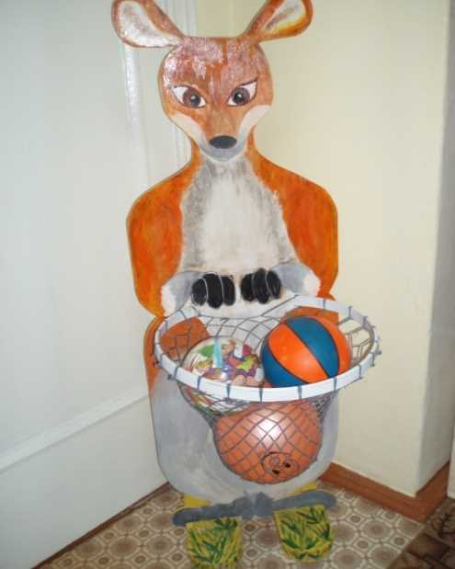
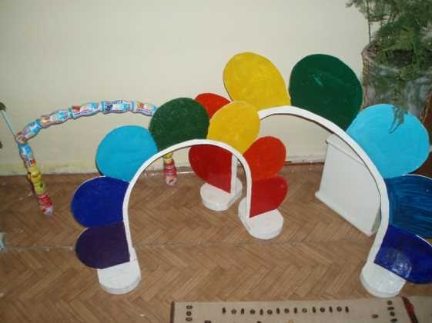
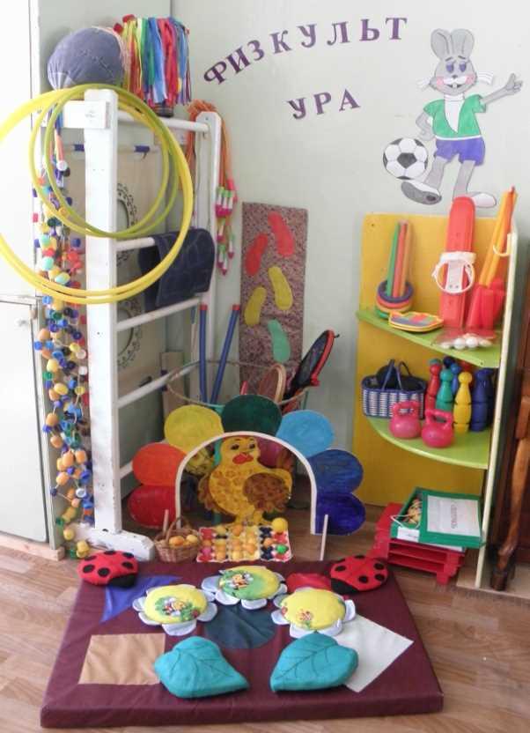
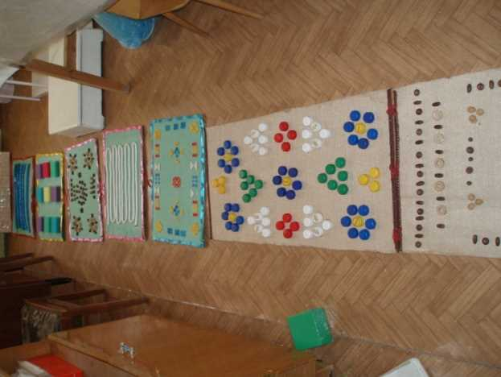
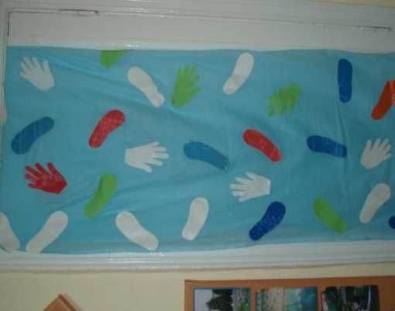

Slide 15
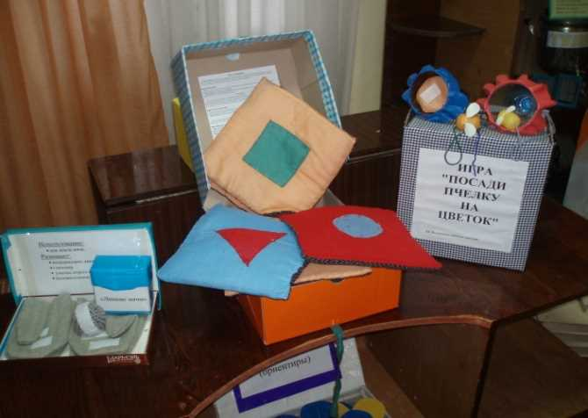
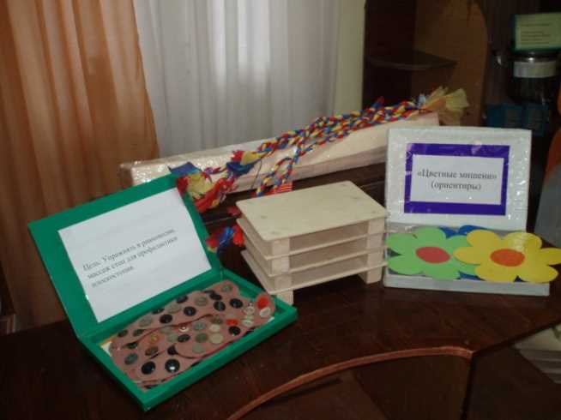
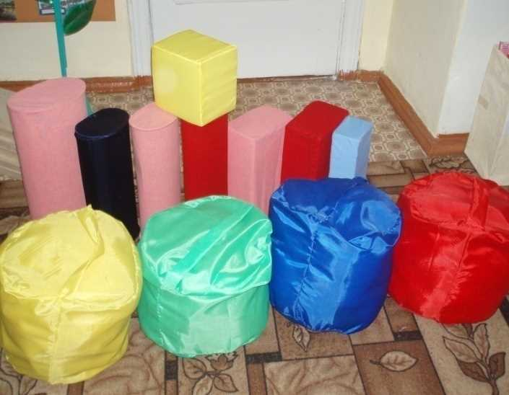
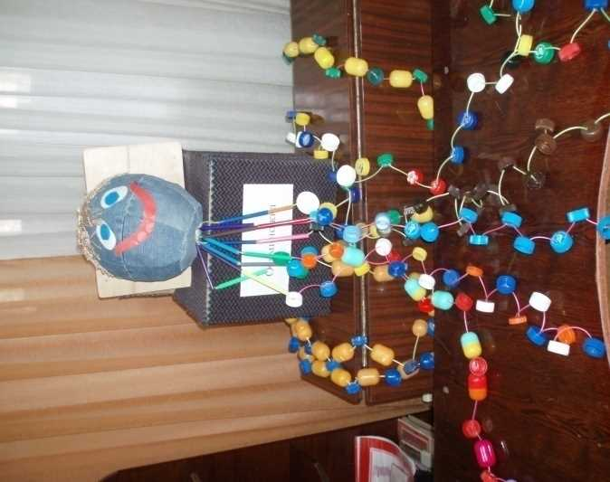

Slide 16
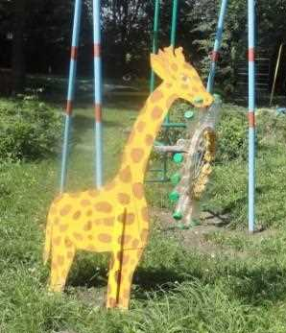
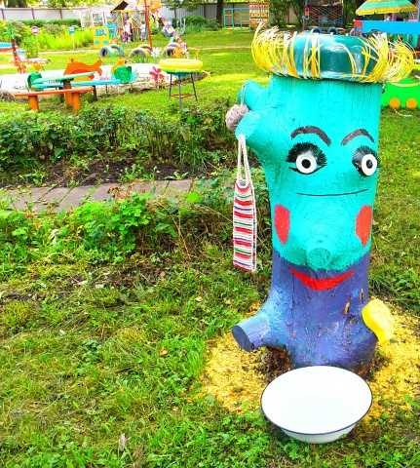
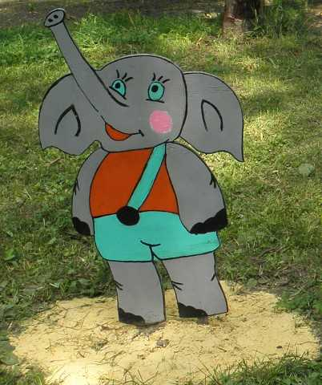
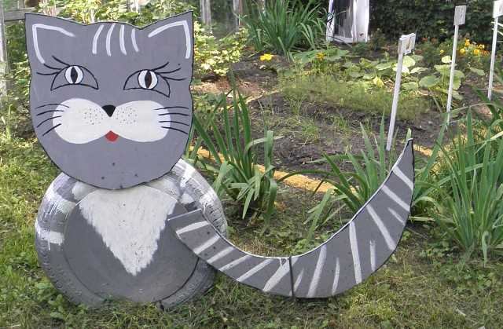

Slide 17
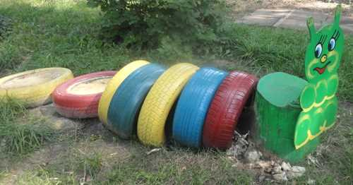
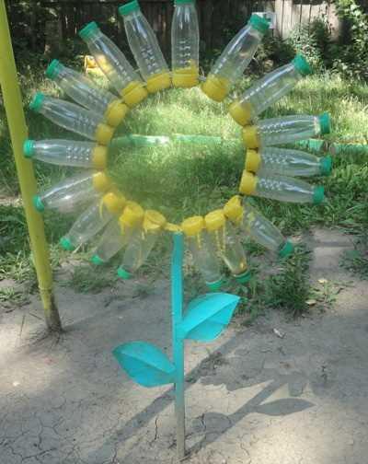
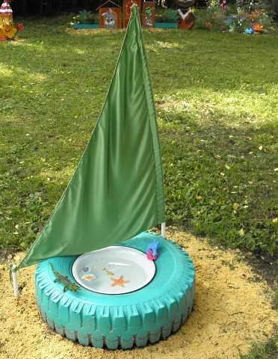
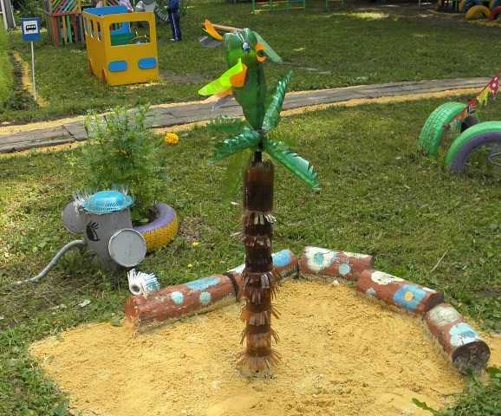

Slide 18
Основной этап
Блок 1
Внедрения здоровьесберегающих технологий в процесс физического развития и воспитания детей
Блок 2
Приобщение родителей к ЗОЖ

Slide 19
Внедрение здоровьесберегающих технологий в процесс
физического развития детей дошкольного возраста
Дыхательные упражнения
Йога для малышей
Игры и эстафеты с изображением цифр и букв
Су-джок терапия
Весёлый тренинг

Slide 20
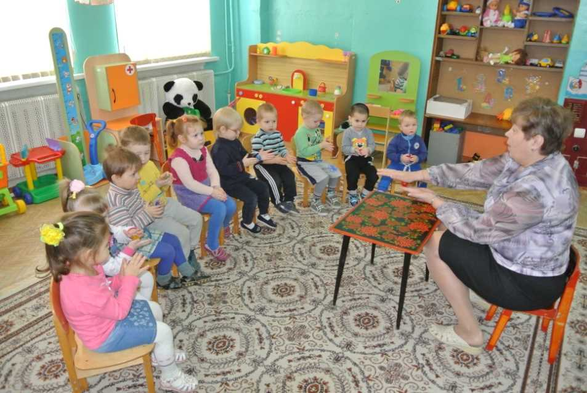
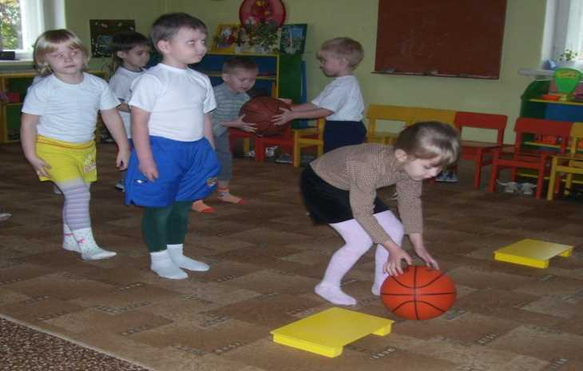
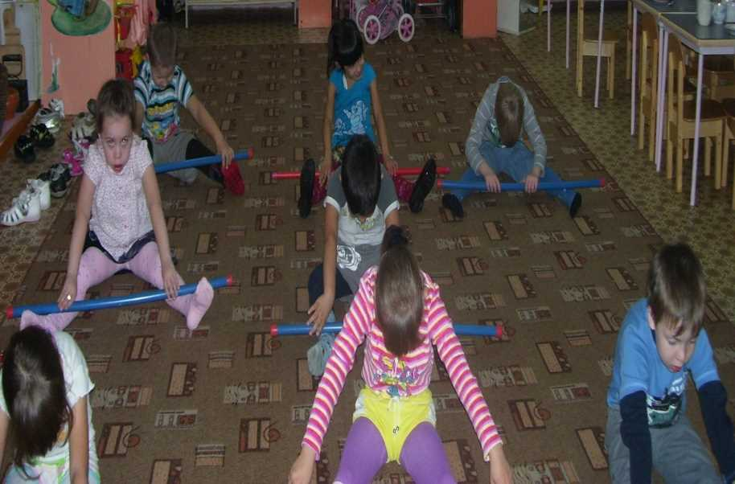
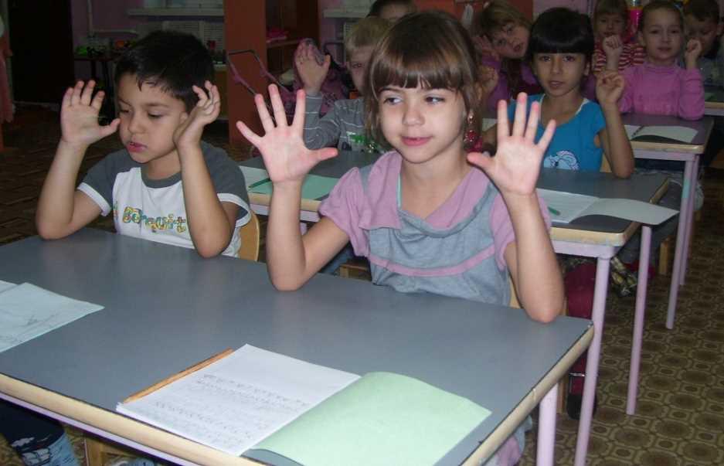

Slide 21
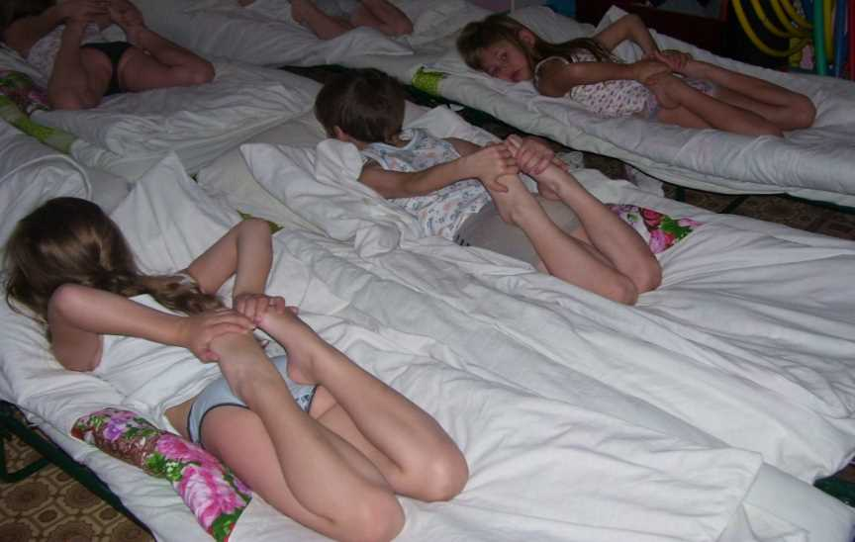
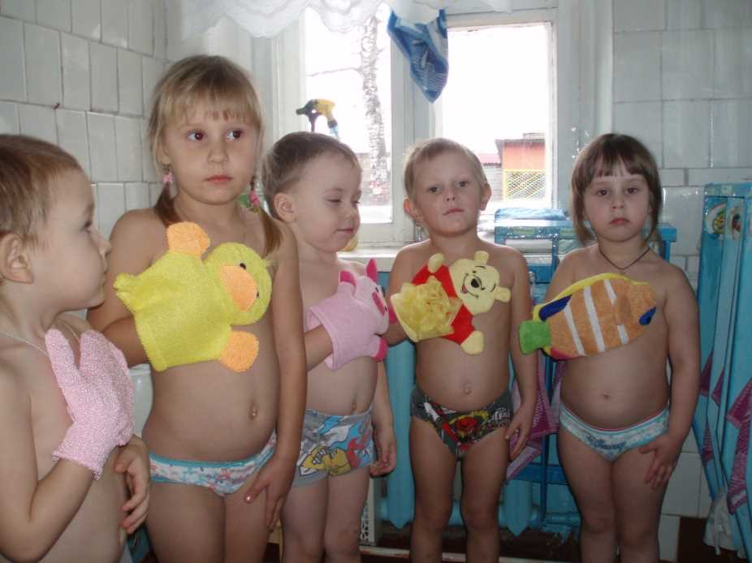
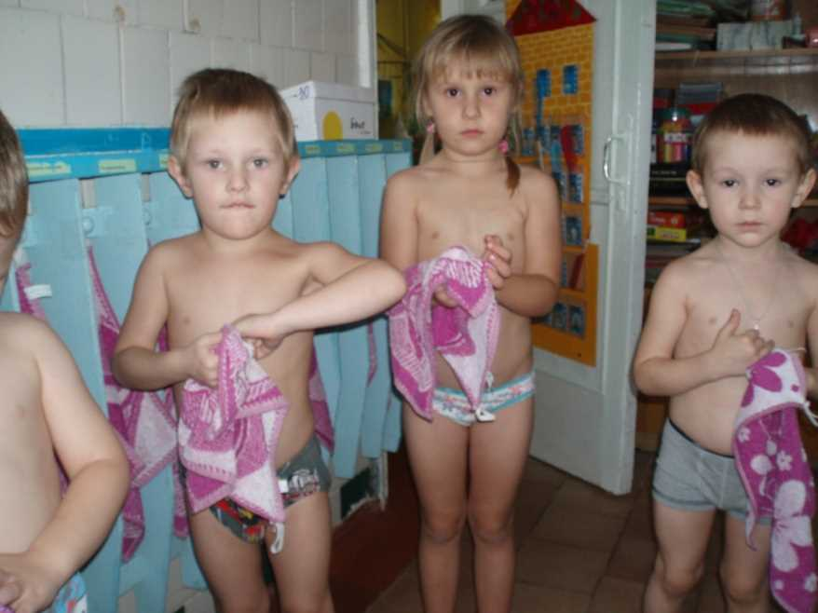

Slide 22
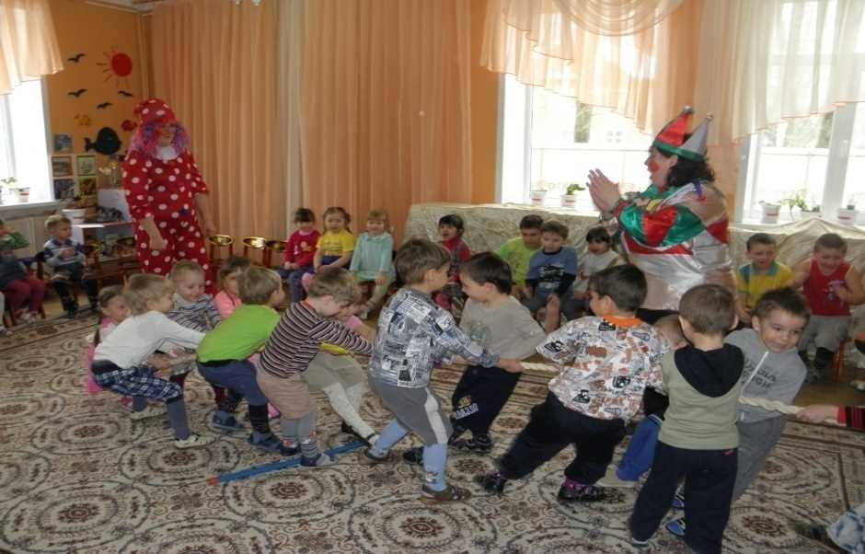
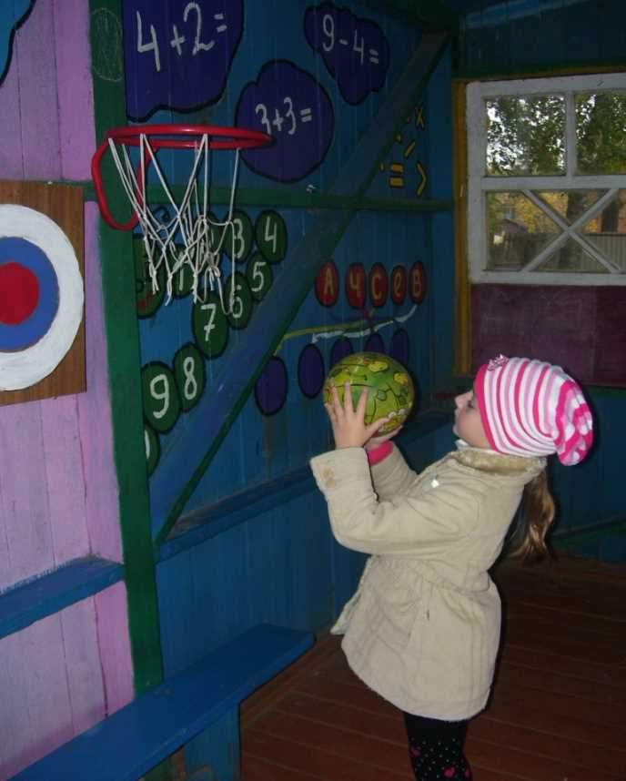
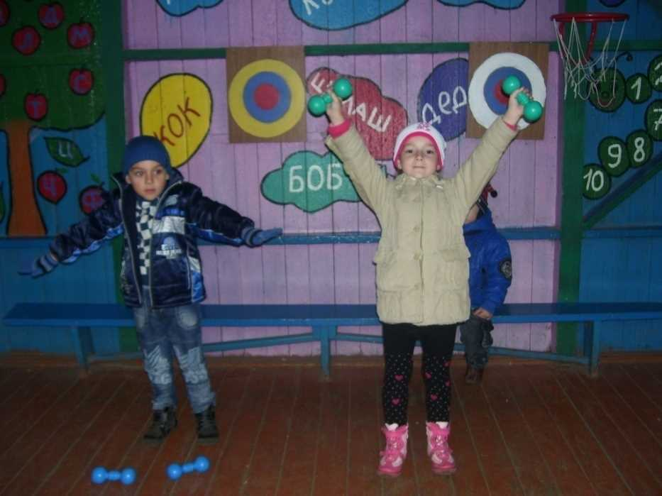
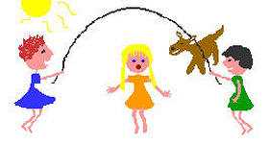

Slide 23
Формирование навыков здорового образа жизни
в контексте валеологического воспитания
1 направление
« Я - человек. Что я знаю о себе?»
2 направление
« Образ жизни человека и здоровье»
3 направление
« Здоровый образ жизни в условиях посёлка»

Slide 24
Формы организации
Непосредственно образовательная деятельность
Организованная занимательная деятельность
Сюжетно – ролевые и дидактические игры
Досуги
Режимные моменты

Slide 25
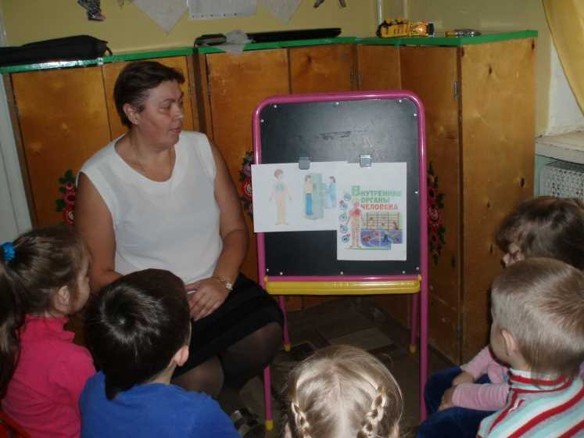
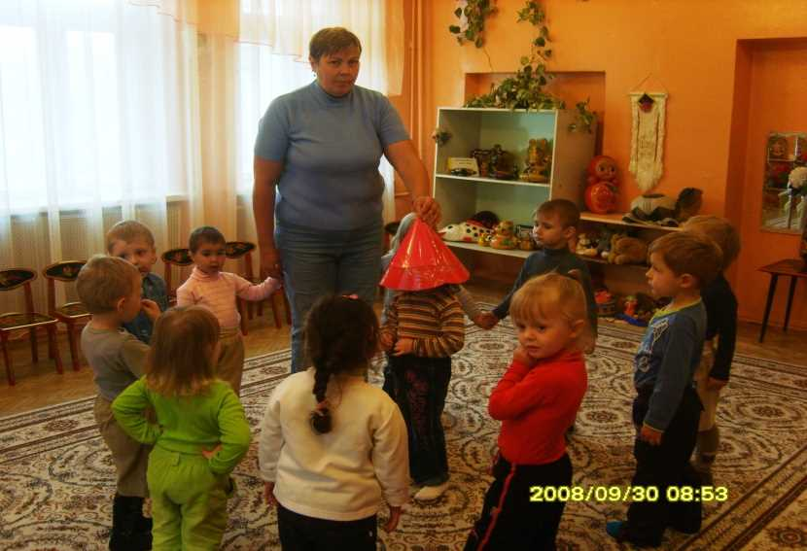
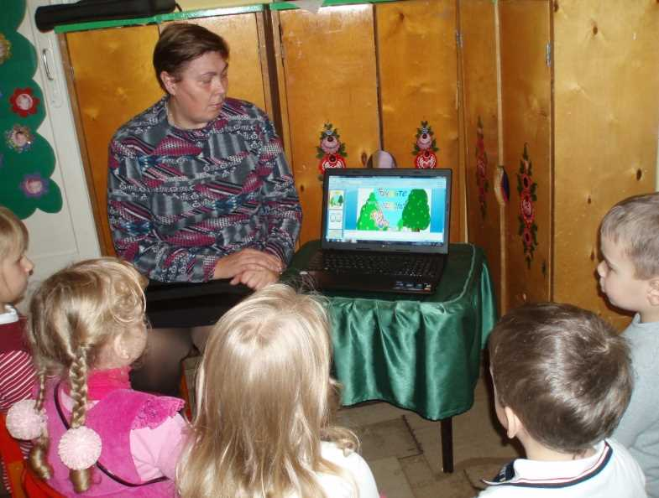
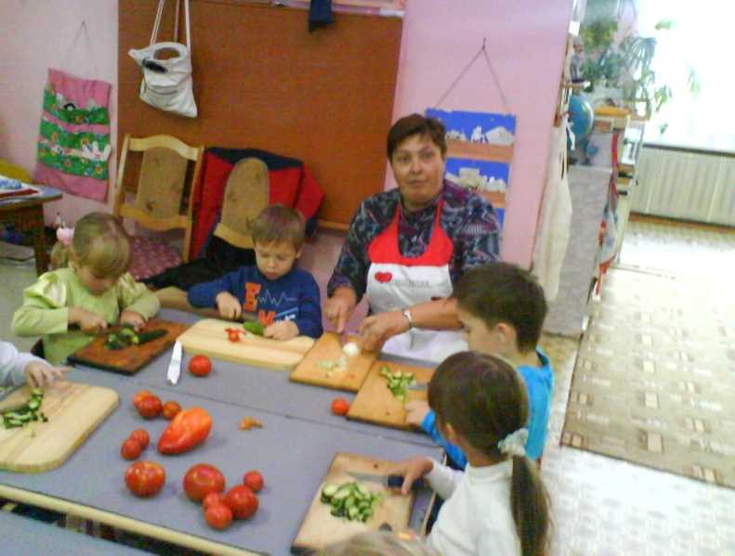

Slide 26
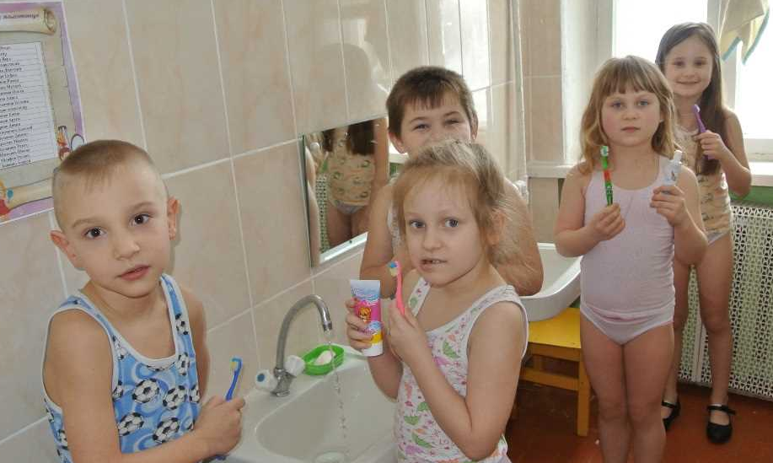
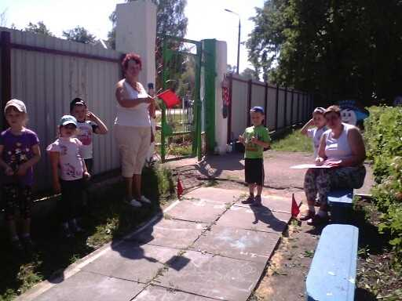
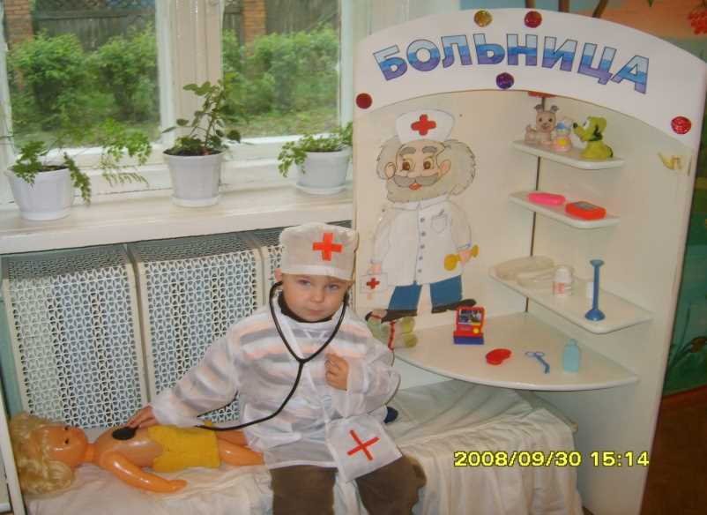

Slide 27
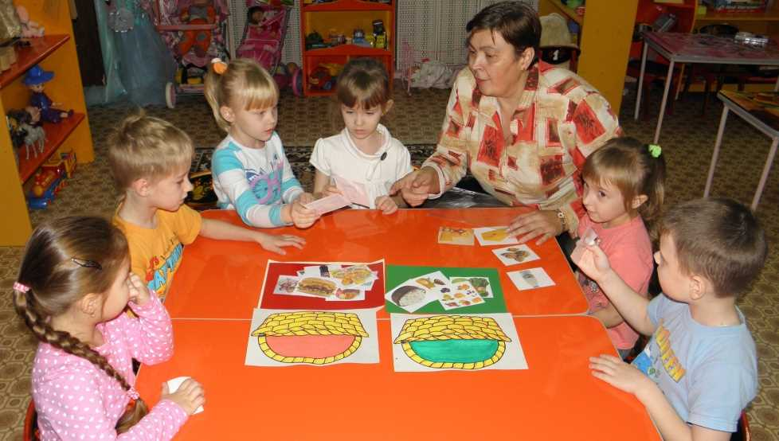
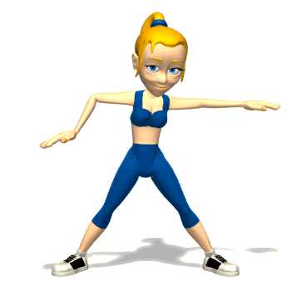

Slide 29
Приобщение родителей к здоровому образу жизни
Изучение особенностей внутрисемейного воспитания
Ознакомление родителей с результатами медико – педагогического мониторинга
Разработка на дифференцированной основе системы взаимодействия с семьями воспитанников с целью физического развития и укрепления здоровья детей
Родительские собрания
Спортивно – оздоровительные мероприятия
Практикумы
Семинары
Просвещение родителей об особенностях физического развития детей и методах развивающей работы с ними
Дни открытых дверей
Тренинги
Родительские уголки
Клуб
Консультации

Slide 32
Обобщающий этап
Показатель снижения заболеваемости детей

Slide 33
Уровень физического развития детей средней группы 2021-2022

Slide 34
«Здоровье – это драгоценность ,
и, при том, единственная,
ради которой стоит
не жалеть времени,
сил, трудов и великих благ»
Мишель де Монтень

